Slide 1

第2章 HTML5設計實務
2-1 設計檢視與程式碼編輯器的使用
2-2 建立HTML5網頁
2-3 HTML5的文字編排標籤
2-4 HTML5的圖片與超連結標籤
2-5 HTML5的表格和容器標籤
2-6 HTML5的語意與結構元素

Slide 2


2-1 設計檢視與程式碼編輯器的使用
2-1-1 設計檢視的控制項定位方式
2-1-2 程式碼編輯器的基本使用

Slide 3
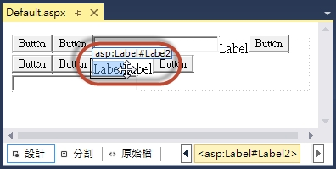
2-1-1 設計檢視的控制項定位方式-
預設定位方式
ASP.NET網頁本身是一份文件，其內容排列方式類似記事本或Word編輯的文件，預設控制項的編排方式是從左至右排列，如果超過文件寬度就自動換行靠左對齊，然後從下一行繼續排列，如同在Word中輸入一個個文字，如下圖所示：

Slide 4
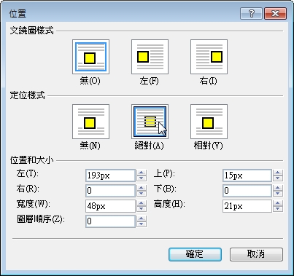
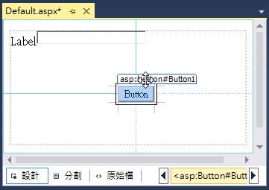
2-1-1 設計檢視的控制項定位方式-
絕對定位方式
絕對定位方式可以任意調整控制項的位置，如同在畫布上的指定位置繪出控制項，如下圖所示：
選【絕對】

Slide 5
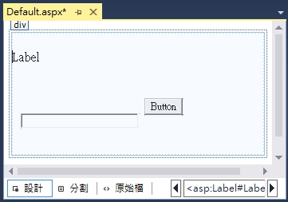
2-1-1 設計檢視的控制項定位方式-
相對定位方式
相對定位方式是指其位置是相對於前一個控制項，位置與前一個控制項相關聯，如果調整前一個控制項的位置，也會同時自動調整後一個控制項的位置。在「位置」對話方塊指定【相對】，就可以指定控制項使用相對定位方式。
在前一個Label控制項使用Enter鍵換行，可以看到TextBox控制項也自動往下移

Slide 6
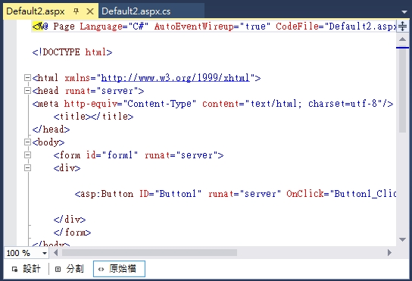
2-1-2 程式碼編輯器的基本使用-
切換程式碼檔案與輸入程式碼
請開啟兩頁ASP.NET網頁且選【原始檔】檢視，在上方選檔名標籤可以切換編輯的程式碼檔案，檔案名稱後如有星號，表示有更改但尚未儲存。
原始程式碼的標籤是深紅色，屬性是紅色，Visual Basic關鍵字為藍色，註解為綠色，其他程式碼為黑色。

Slide 7
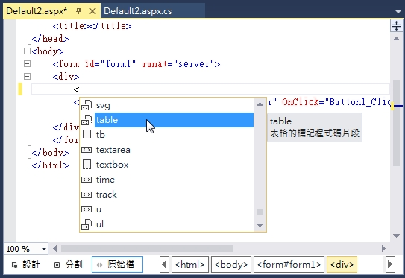
2-1-2 程式碼編輯器的基本使用-
輸入HTML或伺服端控制項標籤
在程式碼編輯視窗輸入HTML或伺服端控制項標籤，例如：表格的<table>標籤，只需輸入「<」的部分標籤，就會顯示可能標籤的清單，如下圖所示：

Slide 8
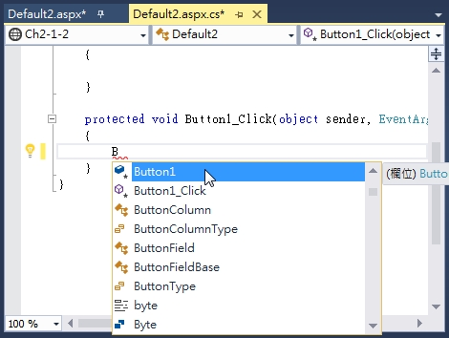
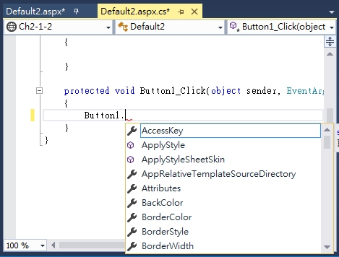
2-1-2 程式碼編輯器的基本使用-
智慧C#程式碼輸入
在程式碼編輯視窗輸入C#程式碼時，Visual Studio Community提供智慧提示，可以在輸入部分程式碼內容時，顯示程式語法可能的關鍵字清單、物件屬性、方法和列舉常數清單等提示訊息。

Slide 9
2-2 建立HTML5網頁
2-2-1 建立HTML5網頁
2-2-2 HTML5的基本語法與共同屬性
2-2-3 <head>標籤

Slide 10
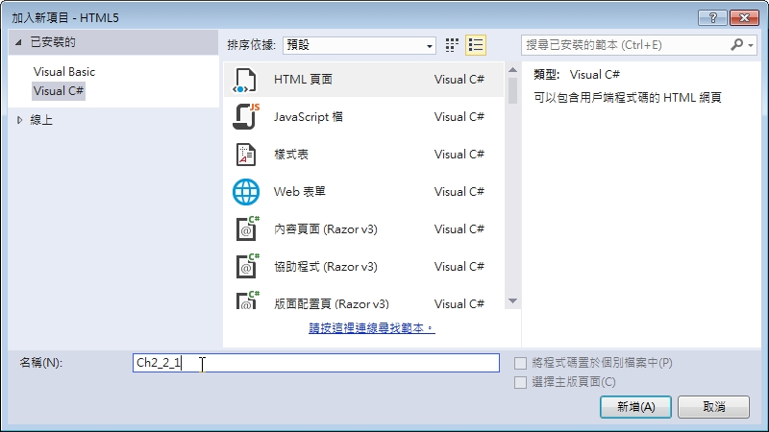
2-2-1 建立HTML5網頁-建立網頁
在「方案總管」視窗的專案名稱上，執行右鍵快顯功能表的「加入/加入新項目」命令，選【HTML頁面】，在【名稱】欄輸入檔案名稱【Ch2_2_1】，按【確定】鈕新增HTML網頁檔案，可以看到建立的HTML網頁，如下圖所示：

Slide 11
2-2-1 建立HTML5網頁-標籤結構
HTML5網頁和HTML 4網頁的結構十分相似，其基本標籤結構如下所示：
  <!DOCTYPE html>
  <html lang="zh">
  <head>
  <meta charset="utf-8">
  <title>網頁標題文字</title>
  </head>
  <body>
  網頁內容
  </body>
  </html>

Slide 12
2-2-1 建立HTML5網頁-<!DOCTYPE>
<!DOCTYPE>
<!DOCTYPE>不是HTML標籤，其位置是在<html>標籤之前，可以告訴瀏覽器使用的HTML版本，以便瀏覽器使用正確的引擎來產生HTML網頁內容。

Slide 13
2-2-1 建立HTML5網頁-<html>標籤
<html>標籤
<html>標籤是HTML網頁的根元素，它是一個容器元素，其內容就是其他HTML標籤，擁有<head>和<body>兩個子標籤。如果需要，在<html>標籤可以使用lang屬性指定網頁使用的語言，如下所示：
  <html lang="zh-TW">
lang屬性值常用2碼值有：zh（中文）、en（英文）、fr（法文）、de（德文）、it（義大利文）和ja（日文）等。
在lang屬性值也可以加上次2碼的國家或地區，例如：en-US是美式英文、zh-TW是台灣的正體中文等。

Slide 14
2-2-1 建立HTML5網頁-<head>標籤
<head>標籤的內容是標題元素，包含<title>、<meta>、<script>和<style>標籤。<meta>標籤可以指定網頁的編碼為utf-8，如下所示：
  <meta charset="utf-8">

Slide 15
2-2-1 建立HTML5網頁-<body>標籤
<body>標籤
<body>標籤是網頁文件的內容，包含文字、超連結、圖片、表格、清單和表單等網頁內容，詳見第2-3~2-5節的說明。

Slide 16
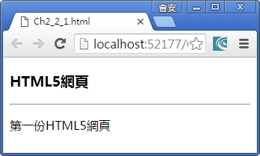
2-2-1 建立HTML5網頁-Ch2_2_1.html
01: <!DOCTYPE html>
02: <html lang="zh-TW ">
03: <head>
04: <meta charset="utf-8"/>
05: <title>Ch2_2_1.html</title>
06: </head>
07: <body>
08: <h3>HTML5網頁</h3>
09: <hr/>
10: <p>第一份HTML5網頁</p>
11: </body>
12: </html>

Slide 17
2-2-2 HTML5的基本語法與共同屬性-語法1
<html>、<head>和<body>標籤都可有可無，XHTML一定需要這些標籤。
元素和屬性不區分英文大小寫，<html>、<Html>、<HTML>都是相同標籤。
元素不一定需要「結尾標籤」（End-Tag），如果是沒有內容的元素，也不需要使用「/>」符號代替結尾標籤，例如：下列標籤都是合法的HTML5標籤，如下所示：
  <p>這是一個測試</p>
  <p>這是一個測試
  <br>
  <br/>

Slide 18
2-2-2 HTML5的基本語法與共同屬性-語法2
標籤屬性值的引號也是可有可無，例如：下列標籤的屬性都是合法的HTML5屬性，如下所示：
  <img src="sample.jpg" width=20 height=30 />
屬性沒有屬性值，只需使用屬性名稱即可，如下所示：
  <option selected>
  <input type="radio" checked>
文字可以單獨存在，並不用位於HTML開始與結束標籤之中。
一些XHTML的屬性已經不再需要，例如：<script>標籤的type屬性和<html>標籤的xmlns屬性等。

Slide 19
2-2-2 HTML5的基本語法與共同屬性-共同屬性
HTML標籤擁有很多共同屬性，即每一個標籤都支援的屬性，常用共同屬性的說明，如下表所示：
屬性 | 說明
id | 指定HTML元素唯一的識別名稱，在整頁HTML網頁中的名稱必須是唯一，不能重複
accesskey | 指定元素的快捷鍵來取得焦點
class | 指定元素套用的樣式類別，詳見第3章的說明
dir | 指定元素內容的文字方向是從左至右，或從右至左，其值可以是ltr、rtl或auto
lang | 指定HTML元素使用的語言
style | 指定HTML元素套用的局部套用CSS，詳見第3章的說明
tabindex | 指定按下tab鍵移動元素取得焦點的順序
title | 指定HTML元素的額外資訊

Slide 20
2-2-3 <head>標籤
<head>標籤是<html>標籤的子標籤，它是一個容器元素，可以包含標題元素：<title>、<meta>、<script>和<style>等標籤，如下表所示：
標籤 | 說明
<title> | 必須元素，可以顯示瀏覽器視窗上方標題列或標籤頁的標題文字
<meta> | 提供HTML網頁的metadata資料，例如：網頁描述、關鍵字、作者和最近修改日期等資訊
<script> | 此標籤是用來定義客戶端的腳本程式碼，例如：JavaScript，HTML 4.0版需要指定type屬性；HTML5版可有可無
<style> | 此標籤是用來定義HTML網頁套用的CSS樣式，在第3章有進一步的說明
<link> | 此標籤是用來連接外部資源的檔案，主要是用來連接樣式表檔案，在第3章有進一步的說明

Slide 21
2-3 HTML5的文字編排標籤
2-3-1 標題文字
2-3-2 段落、換行與水平線
2-3-3 標示文字內容
2-3-4 HTML清單

Slide 22
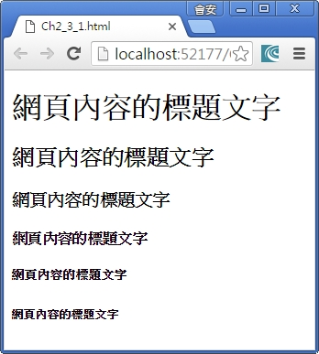
2-3-1 標題文字
在HTML網頁的標題文字可以提綱挈領來說明文件內容，<hn>標籤可以定義標題文字，<h1>最重要，依序遞減至<h6>，提供6種不同尺寸變化的標題文字，其基本語法如下所示：
  <hn>....</hn> ,n=1 ~~ 6

Slide 23
2-3-2 段落、換行與水平線-
段落與換行
一般來說，HTML網頁的文字內容是使用段落來編排，使用的是<p>標籤，<p>標籤可以定義段落，瀏覽器預設在之前和之後增加邊界尺寸（可以使用CSS的margin屬性來更改），如下所示：
  <p>JavaScript原為網景公司開發的腳本語言，
  提供該公司瀏覽器Netscape Navigator開發互動網頁的功能。</p>
一般來說，在文書處理程式，例如：記事本或Word等，當編輯時按下Enter鍵就是換行或建立新段落，但HTML網頁顯示換行是使用換行標籤（不是建立段落），Enter鍵不會顯示換行編排，如下所示：
  <br/>

Slide 24
2-3-2 段落、換行與水平線-水平線
HTML的<hr>標籤在瀏覽器是顯示一條水平線，但HTML5的<hr>標籤不再只是為了美化版面，而是給予內容上主題分割的意義，可以用來分割網頁內容，如下所示：
  <h3>HTML</h3>
  <p>HTML語言是Tim Berners-Lee在1991年建立…</p>
  <hr/>
  <h3>JavaScript</h3>
  <p>JavaScript原為網景公司開發的腳本語言…</p>
上述內容分割成HTML和CSS的定義，使用的就是<hr>標籤。

Slide 25
2-3-3 標示文字內容
在HTML網頁的文字內容中，可能有些名詞或片語需要特別標示，如下表所示：
標籤 | 說明
<b> | 使用粗體字來標示文字，HTML5代表文體上的差異，例如：關鍵字和印刷上的粗體字等
<i> | 使用斜體字來標示文字，HTML5代表另一種聲音或語調，通常是用來標示其他語言的技術名詞、片語和想法等
<em> | 顯示強調文字的效果，在HTML5是強調發音上有細微改變句子的意義，例如：因發音改變而需強調的文字
<strong> | HTML 4.x是更強的強調文字，HTML5是重要文字
<cite> | HTML 4.x是引言或參考其他來源，HTML5是用來定義產品名稱，例如：一本書、一首歌、一部電影或畫作等
<small> | HTML 4.x是顯示縮小文字，HTML5是輔助說明或小型印刷文字，例如：網頁最下方的版權宣告等

Slide 26
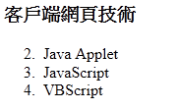
2-3-4 HTML清單-
項目編號（Ordered List）
HTML清單提供數字順序的項目編號，如下所示：
  <ol>
  <li>項目1</li>
  <li>項目2</li>
  …..
  </ol>
<ol>標籤可以建立項目編號，每一個項目是一個<li>標籤。

Slide 27

2-3-4 HTML清單-
項目符號（Unordered List）
HTML清單可以使用無編號的項目符號，即在項目前是小圓形、正方形等符號，如下所示：
  <ul>
  <li>項目1</li>
  <li>項目2</li>
  …..
  </ul>

Slide 28
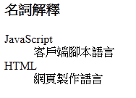
2-3-4 HTML清單-
定義清單（Definition List）
HTML5的定義清單是一個任何名稱和值成對群組的結合清單，例如：詞彙說明的每一個項目是定義和說明，如下所示：
  <dl>
  <dt>JavaScript</dt>
  <dd>客戶端腳本語言</dd>
  <dt>HTML</dt>
  <dd>網頁製作語言</dd>
  </dl>
<dl>標籤建立定義清單，<dt>清單定義項目；<dd>標籤描述,項目。

Slide 29
2-4 HTML5的圖片與超連結標籤
2-4-1 圖片
2-4-2 超連結

Slide 30
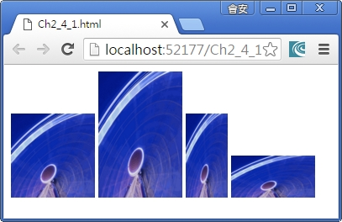
2-4-1 圖片
HTML網頁屬於一種「超媒體」（HyperMedia）文件，除了文字內容外，還可以在網頁插入圖片，其基本語法如下所示：
  <img src="filename" width="value" height="value" alt="替代文字"/>

Slide 31
2-4-2 超連結-說明
HTML網頁是一種「超文件」（HyperText），內含超連結可以連結全世界不同伺服器的資源，超連結不僅能夠連接同網站的其他HTML網頁，還可以連接其他網站的網頁，其基本語法如下所示：
  <a href="URL" target="frame_name">超連結名稱</a>
上述<a>超連結標籤預設在瀏覽器顯示藍色底線字，造訪過的超連結顯示紫色底線字，啟動的超連結是紅色底線字。
HTML5超連結不只可以使用<img>子元素建立圖片超連結，我們還可以在<a>元素中使用區塊元素，例如：<h3>，如下所示：
  <a href="http://www.flag.com.tw">
  <h3>旗標出版公司</h3></a>

Slide 32
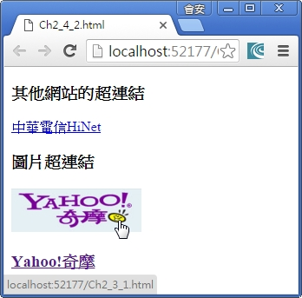
2-4-2 超連結-圖例

Slide 33
2-5 HTML5的表格與容器標籤
2-5-1 HTML的表格標籤
2-5-2 <div>和<span>容器標籤

Slide 34
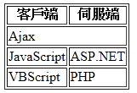
2-5-1 HTML的表格標籤-
基本HTML表格
<table border="1">
<tr>
<th id="client">客戶端</th>
<th id="server">伺服端</th>
</tr>
<tr><td colspan="2">Ajax</td></tr>
<tr>
<td headers="client">JavaScript</td>
<td headers="server">ASP.NET</td>
</tr>
<tr>
<td>VBScript</td>
<td>PHP</td>
</tr>
</table>

Slide 35
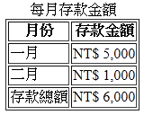
2-5-1 HTML的表格標籤-
複雜HTML表格
<table border="">
<caption>每月存款金額</caption>
<thead>
<tr> <th>月份</th> <th>存款金額</th>
</tr>
</thead>
<tbody>
<tr> <td>一月</td> <td>NT$ 5,000</td>
</tr>
<tr> <td>二月</td> <td>NT$ 1,000</td>
</tr>
</tbody>
<tfoot>
<tr> <td>存款總額</td> <td>NT$ 6,000</td>
</tr>
</tfoot>
</table>

Slide 36
2-5-2 <div>和<span>容器標籤-
<div>標籤
<div>標籤
HTML的<div>標籤可以在HTML網頁定義一個區塊，其主要目的是建立文件結構和使用CSS來格式化群組的元素，如下所示：
  <div style="color:blue">
  <h3>JavaScript</h3>
  <p>客戶端網頁技術</p>
  </div>
上述style屬性定義CSS樣式。

Slide 37
2-5-2 <div>和<span>容器標籤-<span>標籤
<span>標籤
HTML的<span>標籤也是用來群組元素，不過，它是一個單行元素，並不會建立區塊，即換行，如下所示：
  <p>外國人很多都是<span style="color:lightblue">淡藍色</span>眼睛</p>

Slide 38
2-6 HTML5的語意與結構元素
2-6-1 HTML5的語意與結構標籤
2-6-2 使用HTML5的語意與結構標籤

Slide 39
2-6-1 HTML5的語意與結構標籤
HTML5提供語意和結構標籤來建立網頁內容的結構，其簡單說明如下表所示：
標籤 | 說明
<article> | 建立自我包含的完整內容成份，例如：部落格或BBS文章
<aside> | 建立非網頁主題，但相關的內容片斷，只是有些離題
<footer> | 建立網頁或區段內容的註腳區塊
<header> | 建立網頁的標題區塊，可以包含說明、商標和導覽
<hgroup> | 群組<h1>~<h6>標籤來建立多層次的標題文字，例如：副標文字等
<nav> | 建立網頁的導覽區塊，即連接其他網頁的超連結
<section> | 建立一般用途的文件或應用程式區段，例如：報紙的體育版、財經版等

Slide 40
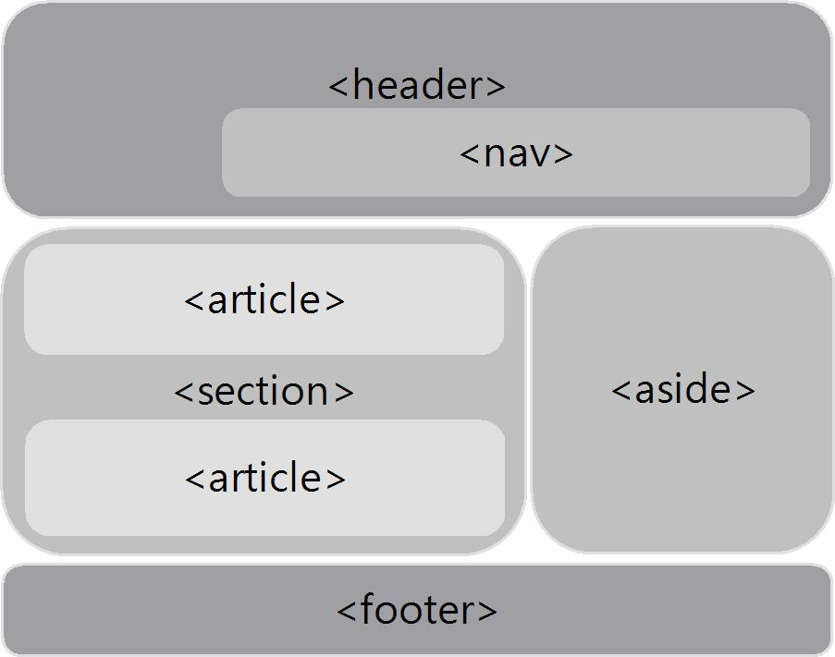
2-6-2 使用HTML5的語意與結構標籤-說明
HTML4版的<div>標籤只是一般用途的區塊容器，並沒有任何除了將網頁內容分割成區塊之外的語意。HTML5提供描述頁面內容結構的語意標籤 ：<header>、<section>、<article>、<nav>、<aside>和<footer>，可以讓我們建立擁有自我描述能力的HTML網頁，如右圖所示：

Slide 41
2-6-2 使用HTML5的語意與結構標籤-
HTML標籤1
<header>
<h1>程式設計之家</h1>
<nav>
<ul>
<li><a href="/News/">最新消息</a></li>
……
</ul>
</nav>
</header>
<section>
<article>
<h2>歡迎光臨程式設計之家</h2>
<p>…</p>
</article>
<article>
<h2>服務說明</h2>
<p>…</p>

Slide 42
2-6-2 使用HTML5的語意與結構標籤-
HTML標籤2
……
</article>
</section>
<aside>
<h2>相關資源網站</h2>
<ul>
<li><a href="">HTML5教學網站</a></li>
…
</ul>
<p><a href="/Resources/">更多資源</a></p>
</aside>
<footer>
<small>Copyright &copy; 2012 陳會安 版權所有</small>
</footer>

Slide 43
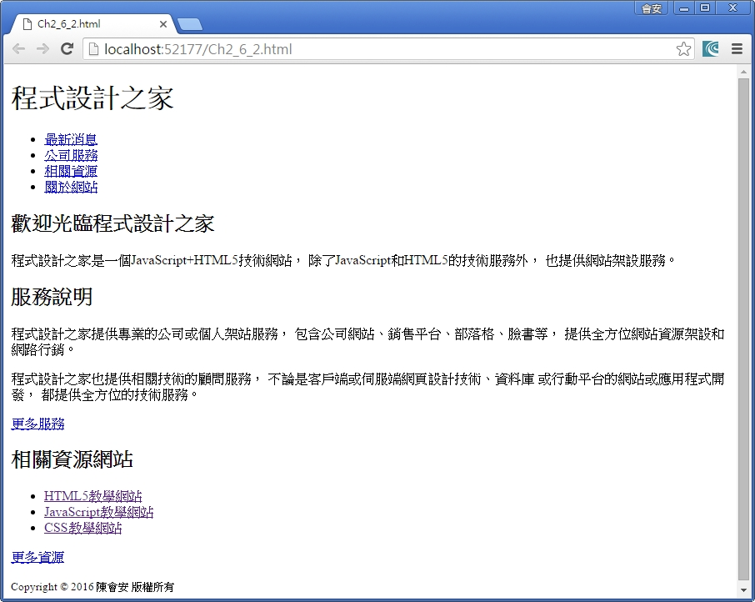
2-6-2 使用HTML5的語意與結構標籤-
圖例

Slide 44
End

